Slide 1
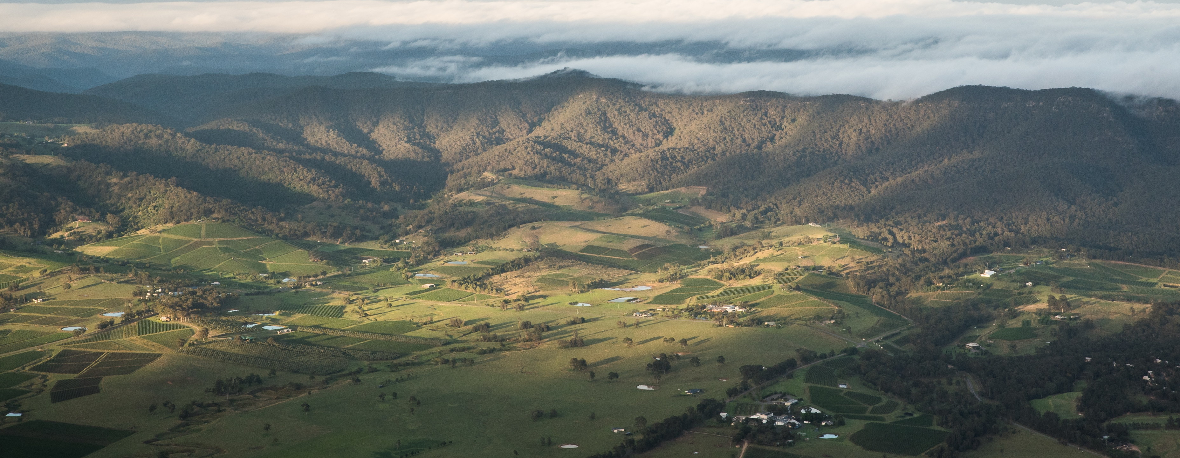
THUNG LŨNG HUNTER
Notes:
Nhờ liên tục khám phá giống nho cũ và mới, thử nghiệm phong cách, kỹ thuật làm rượu mới, rượu vang của Thung lũng Hunter ngày càng chất lượng hơn qua từng năm, giống như dòng Semillon lừng danh của vùng này.
Vui lòng xem các nội dung ghi chú để biết thêm thông tin ở mỗi trang trình chiếu và các câu hỏi gợi ý thảo luận. Để tải về các chủ đề và tài liệu, các bài thuyết trình khác, vui lòng truy cập www.australianwinediscovered.com

Slide 2


Được chế tác từ những trái nho được trồng dưới những vùng khí hậu rộng lớn và đa dạng, trên những vùng đất được hình thành hàng triệu năm, mỗi ly rượu vang Úc đều kể một câu chuyện.
Giống như những người đi trước, những người trồng trọt và sản xuất hiện đại của chúng ta tiếp tục đam mê, kiên cường và sáng tạo; không ngừng thúc đẩy để khám phá những cách mới để hoàn thiện các kỹ thuật cũ. Cộng đồng của chúng ta được kết nối bởi sự tôn trọng lẫn nhau và tình yêu chung trong việc chế tác rượu vang đặc biệt, đồng thời bảo vệ những kỳ quan thiên nhiên cho các thế hệ tương lai thưởng thức. Áp dụng tư duy hiện đại vào vùng đất cổ xưa của chúng ta, chúng ta rất coi trọng những thử nghiệm vui tươi.
Vì vậy, nếu bạn đang tìm kiếm hương vị của cuộc phiêu lưu, hãy để rượu vang Úc là chiếc la bàn của bạn. Bởi vì trong mỗi chai rượu vang Úc, bạn sẽ trải nghiệm những kỳ quan của Úc – một lời nhắc nhở về cuộc phiêu lưu và sự đa dạng định hình nên văn hóa và vùng đất của chúng ta.

Slide 3
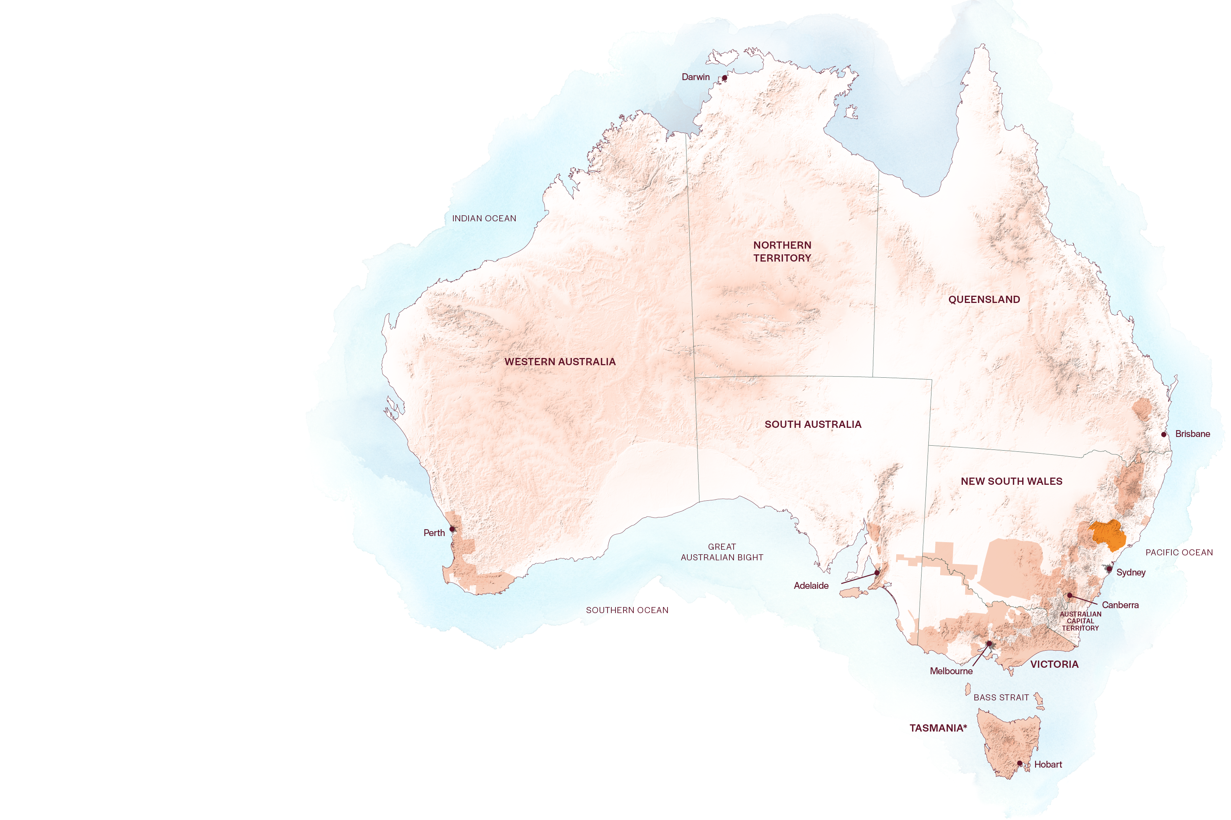
NƯỚC ÚC
THUNG LŨNG HUNTER

Slide 4
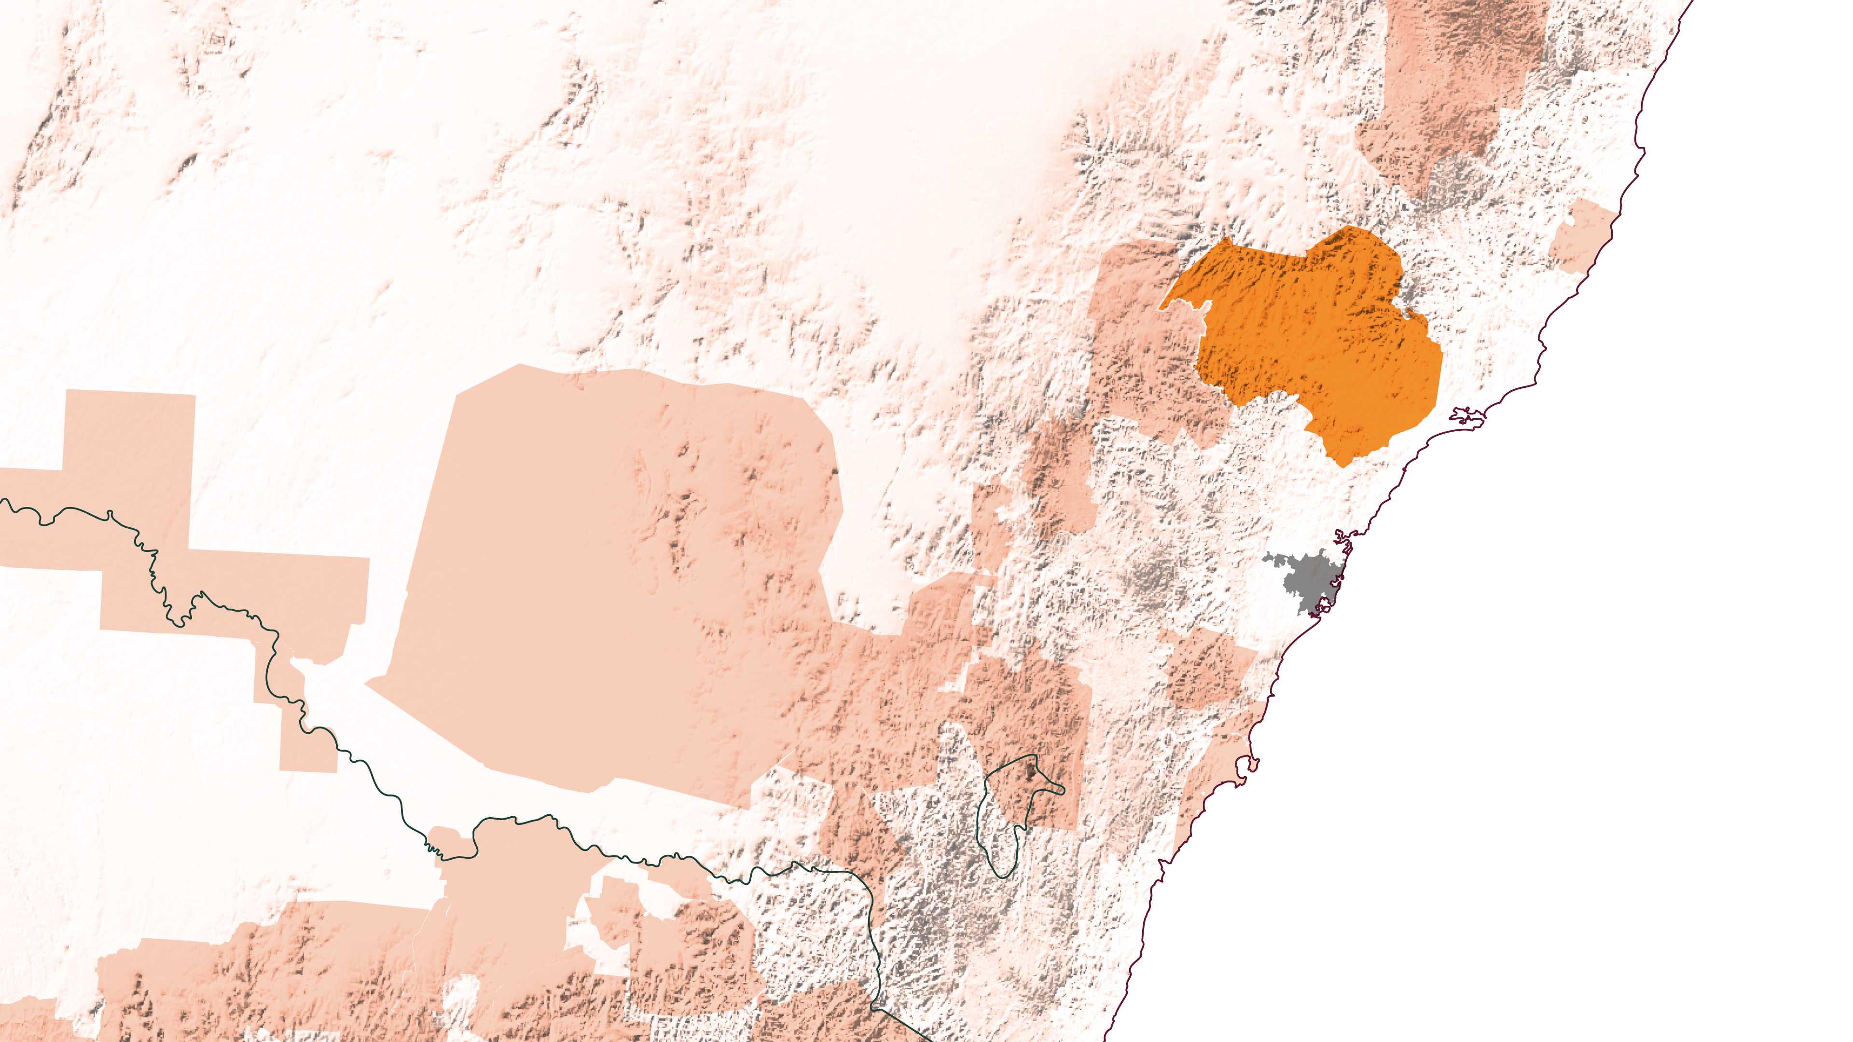
NSW
THUNG LŨNG HUNTER
Sydney
Notes:
Toạ lạc tại bang New South Wales, cách Sydney khoảng 160km về phía Bắc, thung lũng Hunter là địa điểm du lịch rất nổi tiếng. Thung lũng Hunter được bao quanh bởi dãy Great Dividing ở phía Bắc, Tây và Tây Nam, và rừng quốc gia, tạo thành những ngọn đồi xanh mướt xen lẫn những vườn nho độc đáo.

Slide 5
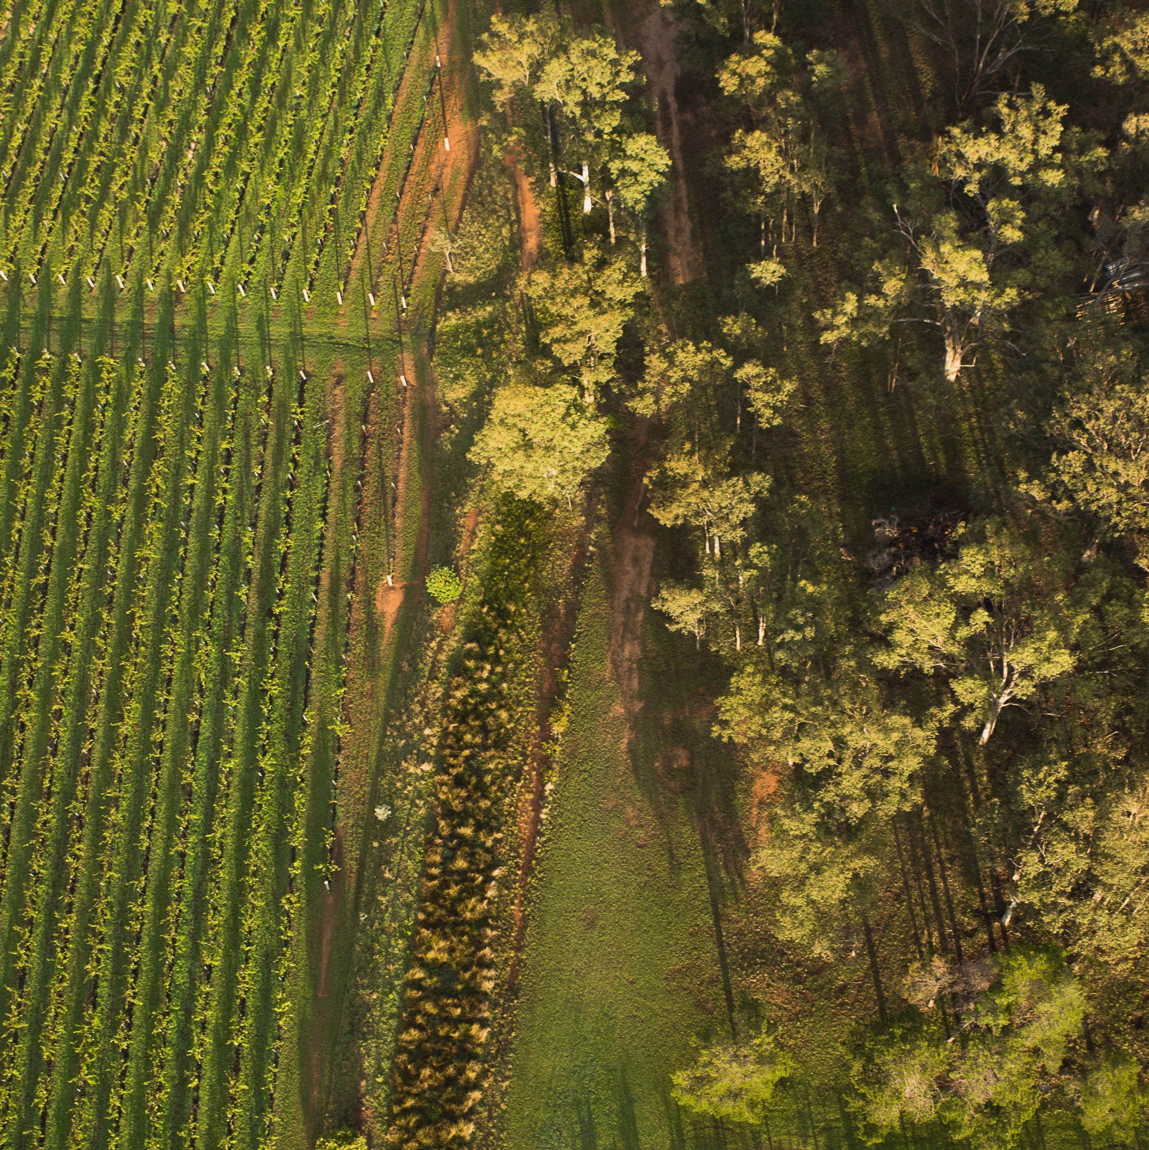
THUNG LŨNG HUNTER
CÁI NÔI CỦA RƯỢU VANG ÚC
Là một trong những vùng rượu vang lâu đời nhất của Úc, Thung lũng Hunter vẫn là một ngôi sao của cộng đồng rượu vang Úc.
Khí hậu ấm áp, ẩm ướt
Sản xuất Semillon, Chardonnay và Shiraz đẳng cấp thế giới
Nơi có một số gốc nho lâu đời nhất thế giới
Điểm đến du lịch nổi tiếng
Notes:
Đây sẽ là thời điểm thích hợp để mời mọi người thưởng thức hương vị rượu vang truyền thống của Thung lũng Hunter. Tiệc thử rượu chính thức sẽ diễn ra vào cuối chương trình.

Slide 6
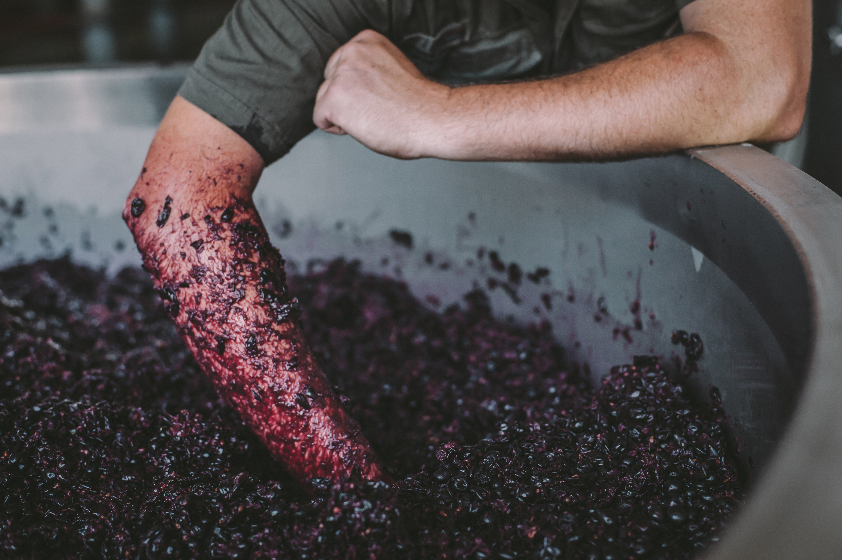
HÔM NAY CHÚNG TA SẼ ĐỀ CẬP
Lịch sử của Thung lũng Hunter
Địa lý, khí hậu và đất
Trồng nho và sản xuất rượu vang
Những gốc nho già
Các giống nổi bật

Slide 7
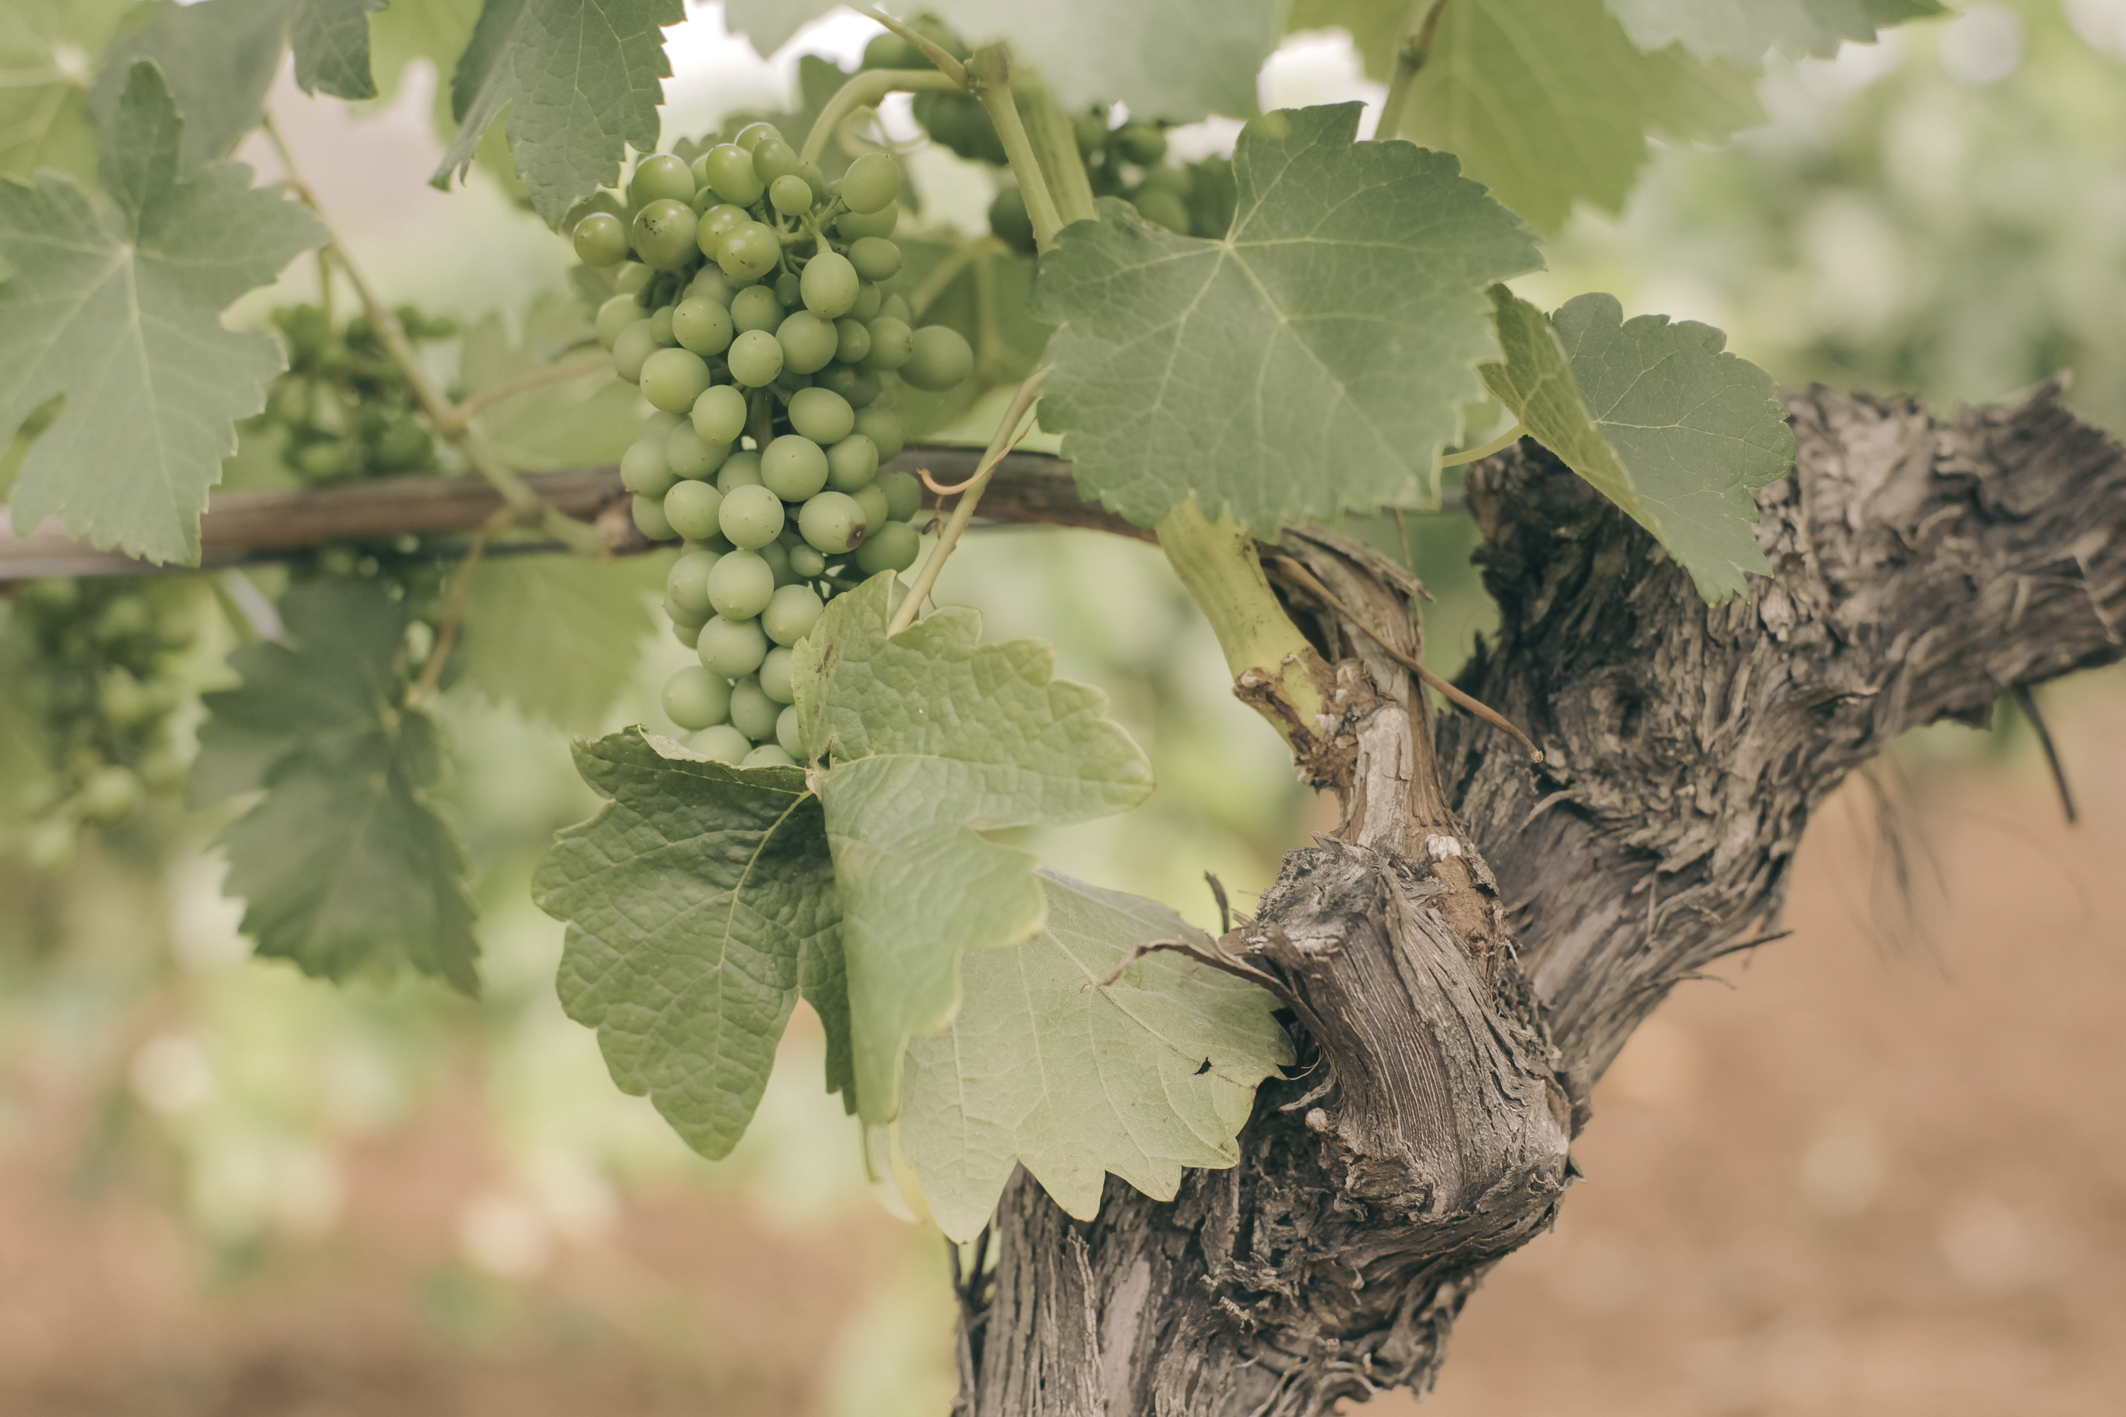
Những năm 1820
LỊCH SỬ CỦA
THUNG LŨNG HUNTER
MỘT NHÀ TIÊN PHONG ÚC
Những năm 1830
Giữa những năm 1800
Những người định cư châu Âu ban đầu bắt đầu trồng nho.
Trong số những người tiên phong ban đầu, có người nhập cư từ Scotland - James Busby, người giúp thành lập Thung lũng Hunter sau khi giới thiệu các cành giâm từ châu Âu.
Tiến sĩ Henry Lindeman chuyển đến Úc và nhanh chóng nổi tiếng với những loại rượu vang đặc biệt. Ông trở thành chủ tịch của hiệp hội vườn nho địa phương và giúp thiết lập các giống chính bao gồm Semillon, Verdelho và Shiraz.

Slide 8
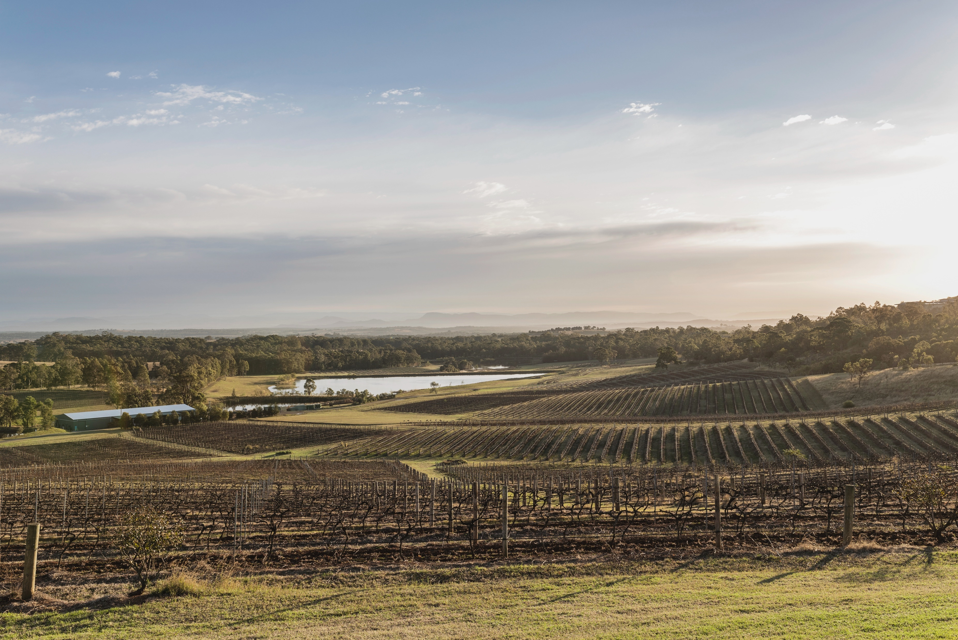
Đầu những năm 1900
Ngày nay
Vườn nho HVD của Tyrrell được
trồng, ngày nay là một trong những vườn nho Chardonnay lâu đời nhất trên thế giới. Pokolbin bắt đầu tạo dấu ấn như một khu vực sản xuất rượu vang có uy tín. Maurice O’Shea và gia đình ông mua lại khu đất Mount Pleasant lịch sử.
Thung lũng Hunter là một trong những vùng rượu vang được ghé thăm nhiều nhất ở Úc. Nó tiếp tục gây ấn tượng với Semillon, Chardonnay và Shiraz đẳng cấp thế giới.
Cuối những năm 1800
Cuối những năm 1900
Thung lũng Hunter có được danh tiếng trong nước và trên toàn cầu như một vùng rượu vang nổi bật. Những người tiên phong ban đầu mở đường, bao gồm các gia đình Tyrrell, Tulloch, Wilkinson và Drayton.
Penfolds thành lập một khu đất rộng 600 mẫu Anh tại Wybong Park, bắt đầu một chương mới trong ngành trồng nho ở khu vực Thượng Hunter. Ngành công nghiệp rượu vang của Thung lũng Hunter phát triển mạnh mẽ và khu vực này trở nên nổi tiếng với Semillon tuyệt vời.
Notes:
CÂU HỎI GỢI Ý THẢO LUẬN:
Điều gì khiến những người làm rượu vang bám trụ lại thung lũng Hunter dù nơi đây có địa hình gồ ghề và khí hậu khắc nghiệt trong mùa sinh trưởng?

Slide 9
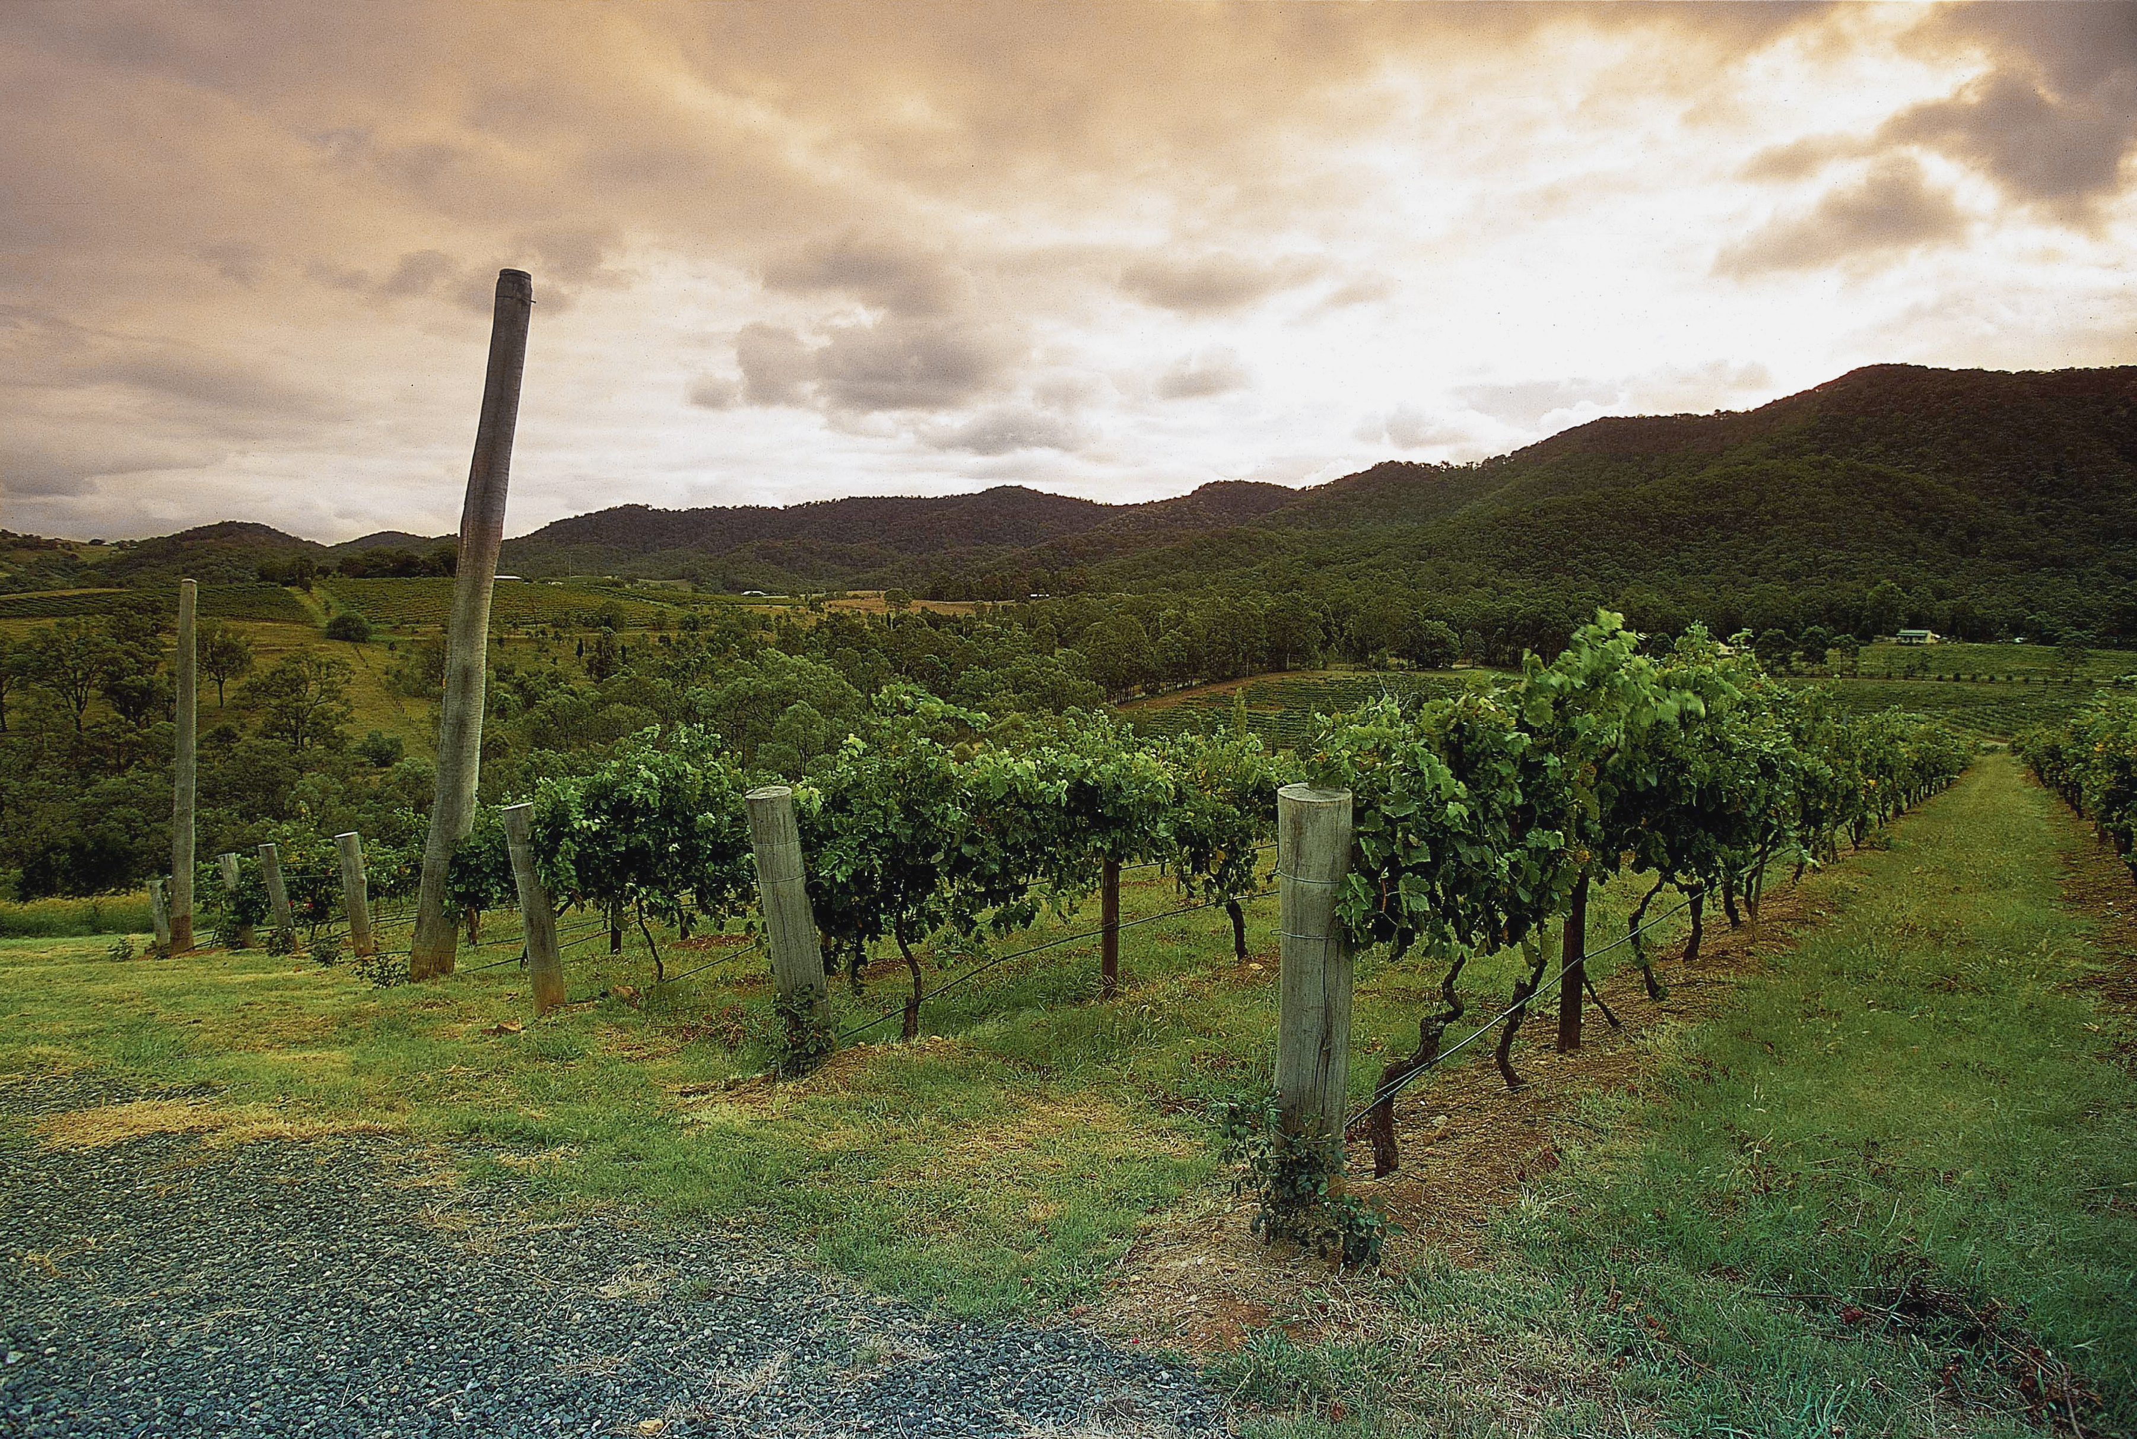
MỘT VÙNG KHÍ HẬU ẤM ÁP CỦA
NHỮNG KỲ QUAN THIÊN NHIÊN
Về mặt địa lý, Thung lũng Hunter được phân loại là một khu vực bao gồm:
Vùng Hunter
Tiểu vùng Broke Fordwich
Tiểu vùng Pokolbin
Tiểu vùng Thượng Hunter Valley
Notes:
- Broke Fordwich nằm ở vùng Lower Hunter, phía Tây Bắc là tiểu vùng Upper Hunter và phía Đông là Pokolbin. Đây là một trong những khu vực ấm nhất ở Lower Hunter, bị ảnh hưởng một phần bởi khí hậu lục địa do có dãy Brokenback chắn một phần gió biển.
- Hầu hết các vườn nho tại vùng Lower Hunter nằm ở Pokolbin - một tiểu vùng ở trung tâm thung lũng, có nhiều nhà máy rượu và nhà hàng. Nhiệt độ mùa hè dịu hơn nhờ dãy núi xung quanh tập trung mây bao phủ vùng thung lũng, hút gió chiều mát mẻ từ biển.
- Vùng Upper Hunter nằm sâu trong đất liền hơn một chút so với Pokolbin, có khí hậu chủ yếu ấm hơn, đón ít gió biển và chịu nhiều ngày nóng.

Slide 10

KHÍ HẬU
ĐỘ CAO
CẬN NHIỆT ĐỚI
RẤT CAO
1000m +
(>3.280ft +)
CAO
750–999m
(2.460–3.279ft)
VỚI ẢNH HƯỞNG TỪ BIỂN
THUNG LŨNG HUNTER
22–254M (72–833FT)
TRUNG BÌNH
500–749m
(1.640–2.459ft)
THẤP
0–499m
(0–1.639ft)
Notes:
- Nét đặc trưng ở đây là mùa xuân đến hè có ban ngày nắng, ẩm, mùa thu và đông có đêm lạnh. Mưa, độ ẩm, mây che phủ và gió biển làm giảm nhiệt độ. Một số năm có thể có mưa nhiều khi thu hoạch vào mùa hè.
- Lượng mưa vào mùa sinh trưởng: 527mm (20.7inch).
- Nhiệt độ trung bình tháng 1: 23.1°C (73.6)°F.

Slide 11
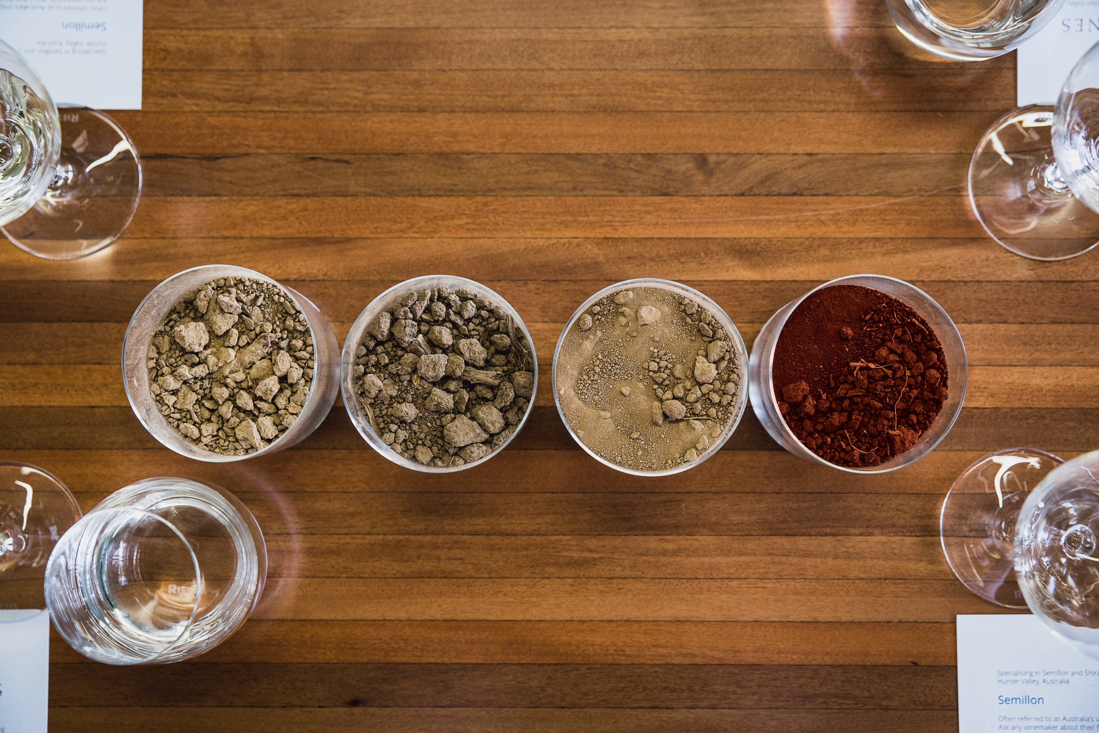
ĐẤT
Đa dạng trên khắp khu vực
Shiraz thường phát triển tốt nhất trên đất đỏ duplex và đất thịt tơi xốp
Semillon thường phát triển tốt nhất trên các bãi bồi cát
Notes:
Thung lũng Hunter nằm trên đáy biển cổ đại. Theo thời gian lớp trầm tích trên cùng bị nén lại thành đá, đá phiến sét và than đá, tạo thành địa hình và các loại đất màu mỡ đa dạng như ngày nay. Nho thường được trồng ở địa hình đồi thoai thoải, không quá dốc hoặc vùng đồng bằng khá bằng phẳng. Khu vực này có nhiều loại đất khác nhau như đất phù sa pha cát đến đất mùn sâu và đất đỏ hai lớp tơi xốp ở vùng Lower Hunter. Ở vùng Upper Hunter, sông và suối đã bồi đắp thành vùng đất mùn đen, mùn thường phủ trên lớp đất sét pha sét kiềm.
CÂU HỎI GỢI Ý THẢO LUẬN:
– Điều gì khiến Thung lũng Hunter trở thành một vùng trồng nho độc đáo với nhiều thách thức? Điều đó có ảnh hưởng đến rượu vang không?
- Người trồng nho tận dụng khí hậu ấm áp này như thế nào?

Slide 12
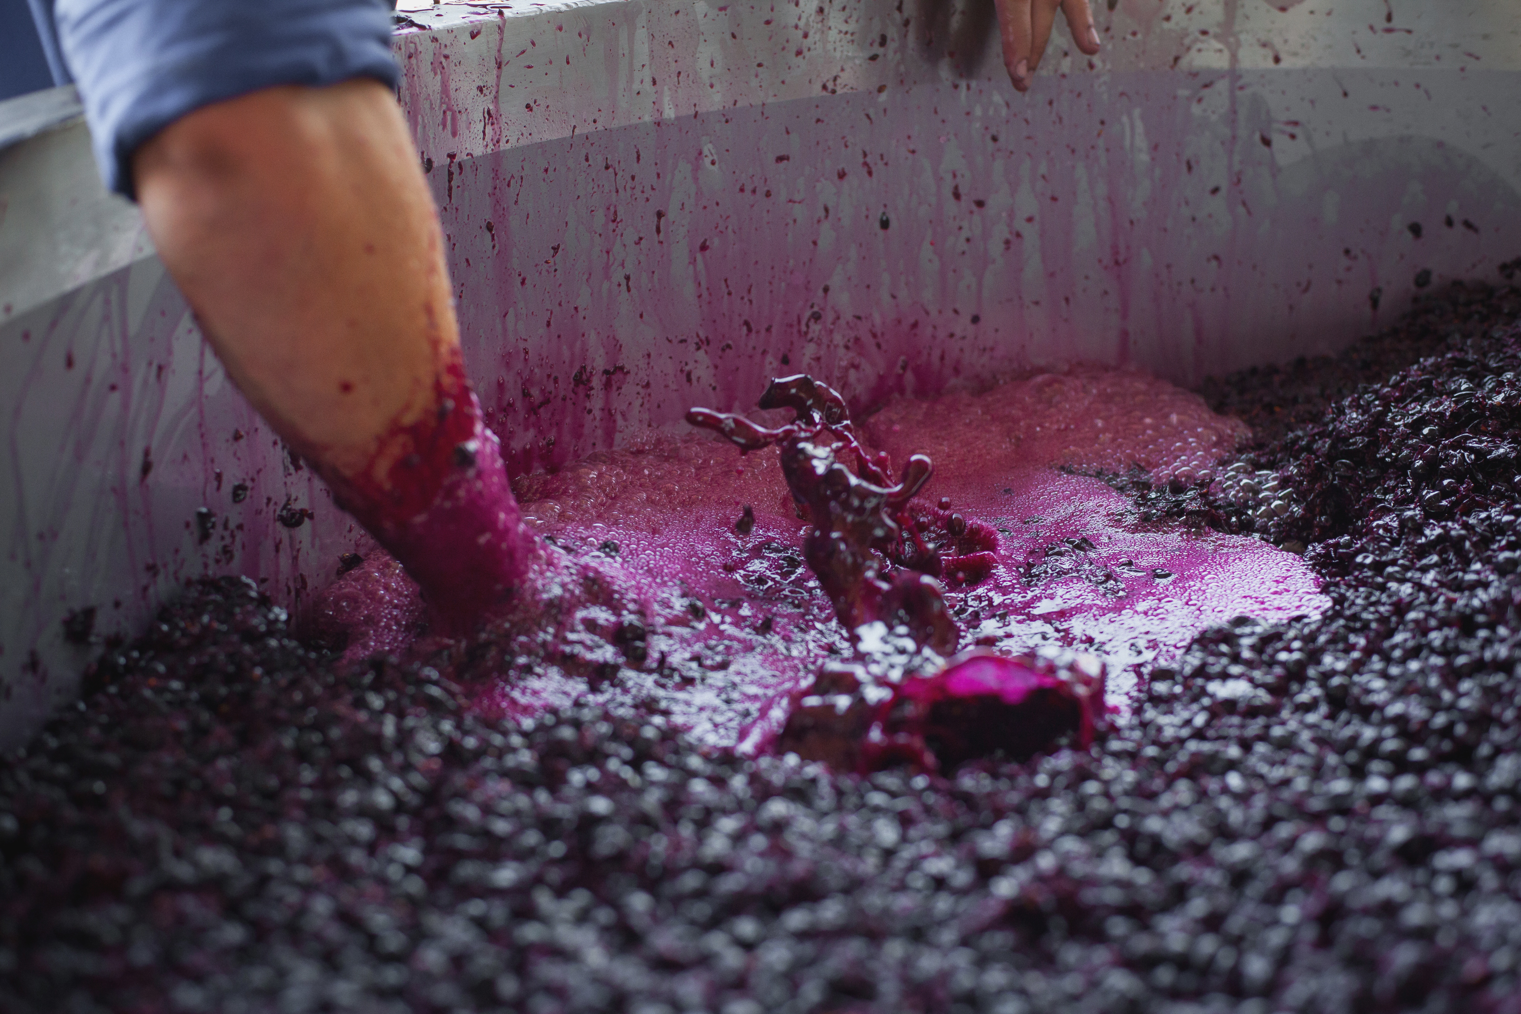
TRỒNG NHO VÀ SẢN XUẤT RƯỢU VANG
THÀNH CÔNG VƯỢT QUA KHÓ KHĂN

Slide 13
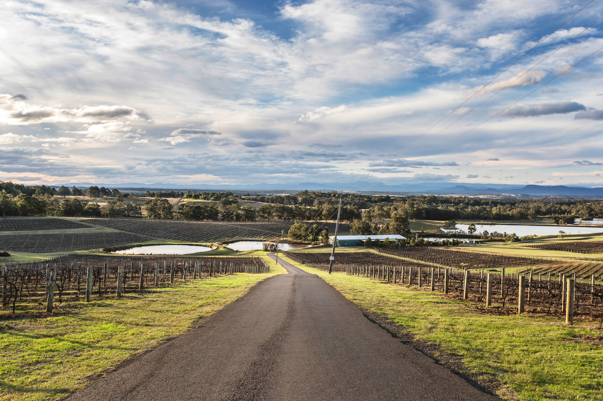
NHỮNG THÁCH THỨC VÀ PHẦN THƯỞNG CHO
NGƯỜI TRỒNG NHO
Một lịch sử của những người trồng nho lành nghề thích ứng với những thay đổi của khí hậu và thị trường
Chất lượng hơn số lượng
Các giống đặc trưng: Semillon, Chardonnay, Shiraz
Khí hậu cận nhiệt đới, mưa lớn và bão mùa hè gây ra một thách thức
Notes:
Thung lũng Hunter là một trong những vùng rượu ấm nhất tại Úc. Điều kiện ấm áp, độ ẩm cao, mưa nhiều và khả năng có bão mùa hè trở thành thách thức cho người trồng nho ở đây, vốn đã có truyền thống thích nghi theo sự thay đổi của khí hậu và thị trường.
Có thể sử dụng các kỹ thuật quản lý tán vòm giúp tạo bóng râm cho các chùm quả như quản lý tưới tiêu, tỉa cành, tỉa thưa chồi, loại bỏ chồi/ lá và định vị chồi để đảm bảo mức độ tiếp xúc quả với ánh nắng mặt trời tối ưu. Cùng một số kỹ thuật quản lý tán lâu dài hơn như lựa chọn hệ thống lưới mắt cáo, sử dụng gốc ghép và giữ khoảng cách giữa các giàn.

Slide 14
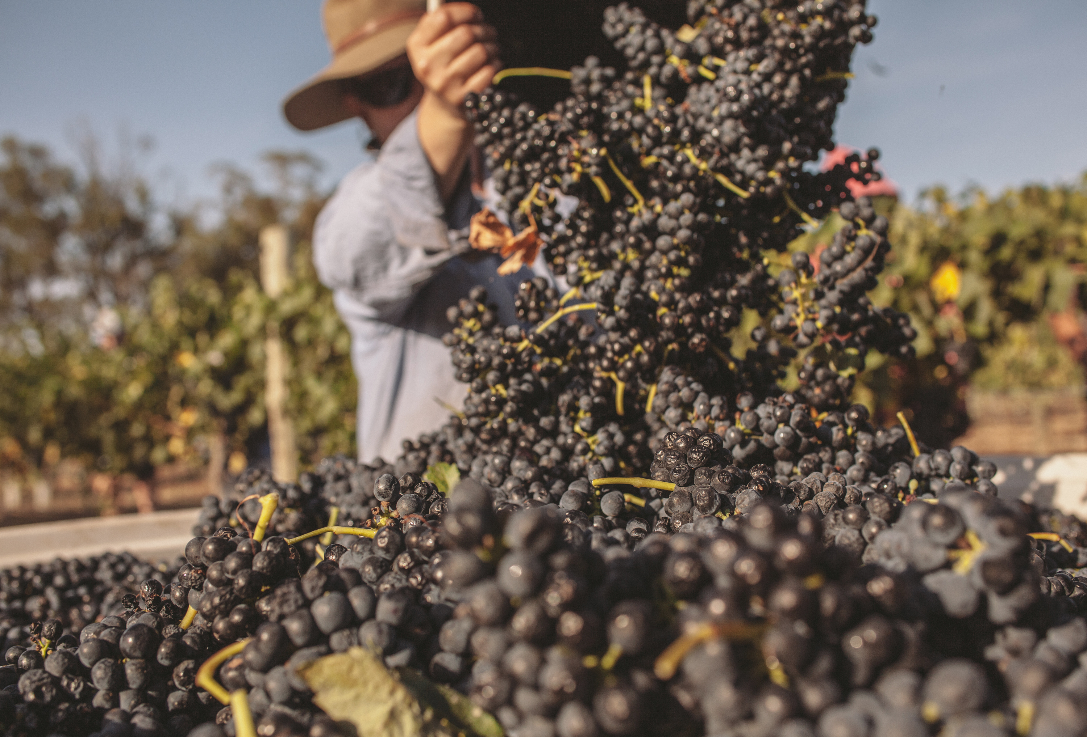
THU HOẠCH
Đầu tháng Giêng đến giữa tháng Hai
Sớm hơn hầu hết các vùng khác của Úc

Slide 15
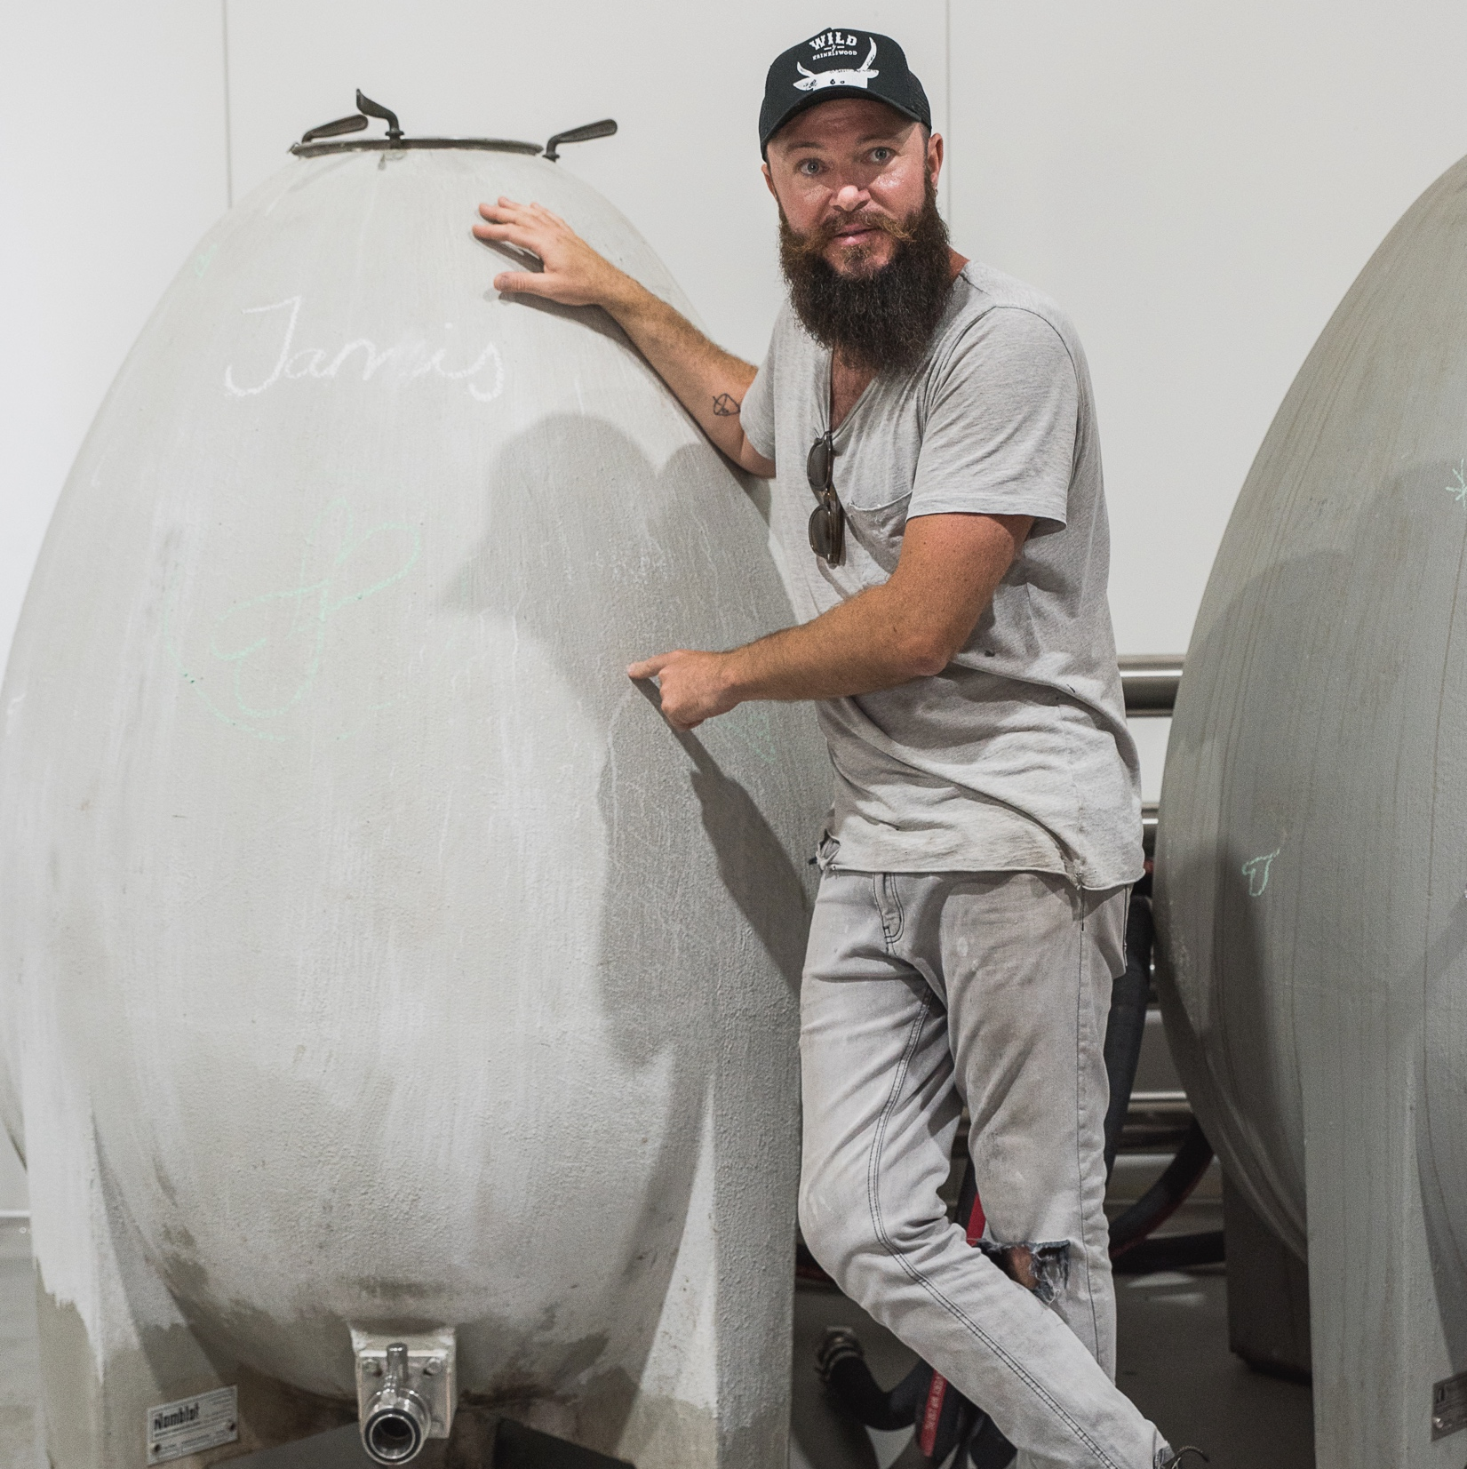
LÀM RƯỢU
NHẤN MẠNH VÀO CAO CẤP
Truyền thống làm rượu lâu đời
Thế hệ nhà làm rượu sáng tạo mới
Can thiệp tối thiểu, Semillon không chất bảo quản, các giống thay thế, Shiraz và các loại phối trộn Pinot Noir
Notes:
Khí hậu ấm áp, độ ẩm cao của thung lũng Hunter được cho là không phù hợp để sản xuất rượu Semillon chất lượng cao. Thế nhưng Semillon lại là một trong những giống nho được coi trọng nhất ở đây. Tỉ mỉ, chăm chút đến từng chi tiết là chìa khóa để sản xuất dòng rượu này. Nho thường được thu hoạch sớm, khi lượng đường còn thấp (độ cồn khoảng 10-11%) và độ chua cao. Quả được xử lý cẩn thận và ép sao cho hạn chế vỏ tiếp xúc với hạt. Nước ép sẽ được lên men trong nhiệt độ lạnh, trung hoà, lắng cặn và đóng chai.
CÂU HỎI GỢI Ý THẢO LUẬN:
- Vì sao người trồng nho và làm rượu ở Thung lũng Hunter có thể khiến vùng này trở thành vùng trồng nổi tiếng hàng đầu của Úc mặc dù phải đối mặt với điều kiện thời tiết khó khăn và diện tích nhỏ?
- Vùng thung lũng Hunter đã đón nhận các xu hướng thay đổi như thế nào?

Slide 16
MỘT LỊCH SỬ PHÁT TRIỂN
NHỮNG GỐC NHO GIÀ
Những vườn nho có từ những năm 1860
Những gốc nho Chardonnay lâu đời nhất trên thế giới
Diện tích lớn các gốc nho già, chủ yếu là Shiraz mọc trên chính rễ của nó
Notes:
Thung lũng Hunter là nơi tập trung các gia đình làm rượu nhiều thế hệ, có truyền thống sản xuất rượu vang trong vùng, nhiều gia đình có trồng một số cây nho lâu đời nhất của Úc. Các hầm chứa các "di sản" có giá trị quốc tế như Shiraz từ năm 1867 và Semillon từ năm 1899, vẫn được gìn giữ. Thung lũng Hunter còn có những cây nho lâu năm, điển hình như vườn nho HVD ‘Old Vines’ của nhà Tyrell được trồng vào năm 1908
+ CHƯƠNG TRÌNH BỔ SUNG: Tìm hiểu thêm về những cây nho lâu năm ở Úc tại www.australianwinediscovered.com

Slide 17


THUNG LŨNG HUNTER
5 GIỐNG HÀNG ĐẦU
SEMILLON
SHIRAZ
CHARDONNAY
VERDELHO
TEMPRANILLO
SEMILLON
27%
SHIRAZ
24%
CHARDONNAY
23%
VERDELHO
15%
TEMPRANILLO
2%
Notes:
ĐÂY LÀ THỜI ĐIỂM THÍCH HỢP ĐỂ THƯỞNG THỨC VÀ THẢO LUẬN VỀ HƯƠNG VỊ CÁC LOẠI RƯỢU VANG KHÁC NHAU.
Vùng thung lũng Hunter nổi tiếng với dòng vang Semillon độc nhất thế giới, sánh vai cùng các dòng vang Chardonnay, Shiraz và những dòng mới nổi phù hợp với khí hậu ấm áp tại đây.

Slide 18
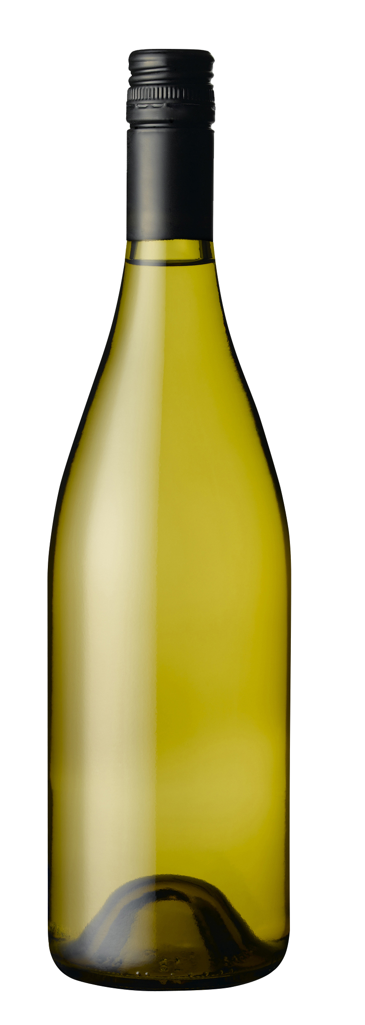
SEMILLON (TRẺ) đặc điểm
Phong cách trẻ trung, không ủ gỗ sồi
MÀU SẮC
Semillon (Trẻ)
Nhẹ
Vừa
Đầy đặn
ĐỘ ĐẬM
HƯƠNG VỊ TRÁI CÂY ĐIỂN HÌNH
Chanh
Táo xanh
Mộc qua
Không ngọt
Hơi ngọt
Ngọt
ĐỘ NGỌT
SEMILLON
Thấp
Vừa
Cao
HƯƠNG VỊ THỨ CẤP ĐIỂN HÌNH
GỖ SỒI
Thảo mộc
Hương cỏ
ĐỘ chua
8%
10% – 11.5%
17%
NỒNG ĐỘ CỒN
Notes:
Semillon là loại rượu trắng xuất sắc trong khu vực, đạt tiêu chuẩn thế giới. Sau khi đóng chai lần đầu, vang Semillon của thung lũng Hunter có màu gần như trong suốt, vị chua nhẹ thanh tao cùng vị khoáng. Tuy nhiên, sự kiên nhẫn sẽ mang lại thành công lớn, ví dụ như những dòng rượu với độ chua cao và độ cồn thấp sẽ biến đổi sau ít nhất là 5 năm trong chai, thể hiện các hương vị như mật ong, bánh mì nướng, hạt nướng – giống như đã được ủ trong gỗ sồi (mặc dù thực tế không ủ trong thùng gỗ sồi). Những chai rượu này đều có khả năng trữ rất tốt đến hơn 20 năm. Điểm khác biệt chính của vang Semillon tại Hunter Valley đó là những chai rượu điển hình nhất sẽ thể hiện rõ hương vị của trái cây chủ đạo và thoáng vị chanh vàng dù đã ủ trong hầm qua nhiều thập kỷ.

Slide 19
SEMILLON (Ủ TRONG CHAI) đặc điểm
Phong cách ủ trong chai, không ủ gỗ sồi
MÀU SẮC
Semillon (Ủ trong chai)
Nhẹ
Vừa
Đầy đặn
ĐỘ ĐẬM
HƯƠNG VỊ TRÁI CÂY ĐIỂN HÌNH
Chanh
Táo
Mộc qua
Quả sung
Không ngọt
Hơi ngọt
Ngọt
ĐỘ NGỌT
SEMILLON
Thấp
Vừa
Cao
HƯƠNG VỊ THỨ CẤP ĐIỂN HÌNH
GỖ SỒI
Bánh mì nướng
Rơm
Mật ong
Kim ngân hoa
Vani
ĐỘ chua
8%
10% – 11.5%
17%
NỒNG ĐỘ CỒN

Slide 20
CHARDONNAY đặc điểm
MÀU SẮC
Chardonnay
HƯƠNG VỊ TRÁI CÂY ĐIỂN HÌNH
Chanh
Táo
Lê
Đào
Xuân đào
Dưa
Xoài
Dứa
Nhẹ
Vừa
Đầy đặn
ĐỘ ĐẬM
Không ngọt
Hơi ngọt
Ngọt
HƯƠNG VỊ Ủ GỖ SỒI
ĐIỂN HÌNH
ĐỘ NGỌT
CHARDONNAY
Thấp
Vừa
Cao
GỖ SỒI
Bánh mì nướng
Vani
Bơ
Kẹo bơ cứng
Mật ong
Crème brulée
Quế
Dừa
Kẹo nougat
Hạnh nhân nướng
Gia vị
Phấn
Khoáng chất
ĐỘ chua
8%
12.5% – 14.5%
17%
NỒNG ĐỘ CỒN
Notes:
Thung lũng Hunter là một trong những vùng đầu tiên của Úc trồng Chardonnay, và phát triển giống này thành biểu tượng ngành rượu Úc. Dòng vang Chardonnay tại đây thường theo phong cách ‘sunshine in a bottle" (ánh nắng trong chai), mang hương vị sồi, bơ đậm đà phong phú. Khu vực này đã trải qua thời kỳ phục hưng trong 15 năm qua, các nhà sản xuất vẫn chế biến rượu vang Chardonnay đầy đủ hương vị nhưng ít can thiệp gỗ sồi hơn.

Slide 21

SHIRAZ đặc điểm
MÀU SẮC
Shiraz
Nhẹ
Vừa
Đầy đặn
ĐỘ ĐẬM
HƯƠNG VỊ ĐIỂN HÌNH
Tiêu
Mâm xôi đen
Gia vị
Mận
Anh đào đen
Sô cô la
Cà phê
Không ngọt
Hơi ngọt
Ngọt
ĐỘ NGỌT
Thấp
SHIRAZ
Vừa
Cao
GỖ SỒI
Độ chát
ĐỘ chua
8%
13.5% – 15.5%
17%
NỒNG ĐỘ CỒN
Notes:
Trong những năm qua, dòng vang Shiraz của vùng có khí hậu nóng, ẩm này hầu hết có vị đậm, mạnh mẽ. Ngày nay, người làm rượu tại đây đã sản xuất rượu vang đậm vừa, có vị mặn, kết hợp vị phong phú và phù hợp để dùng kèm món ăn. Dòng vang Shiraz trẻ của Hunter có vị quả mọng đỏ, quả mọng đen, có vị cay độ chát nhẹ nhàng. Hương vị sẽ càng kết hợp và đa dạng hơn khi ủ, hương của đất ẩm, da thuộc cùng mùi hương nước hoa tuyệt vời. Rượu có vị êm, thanh nhã, có nhiều tầng hương, kết hợp tuyệt vời với nhau.

Slide 22
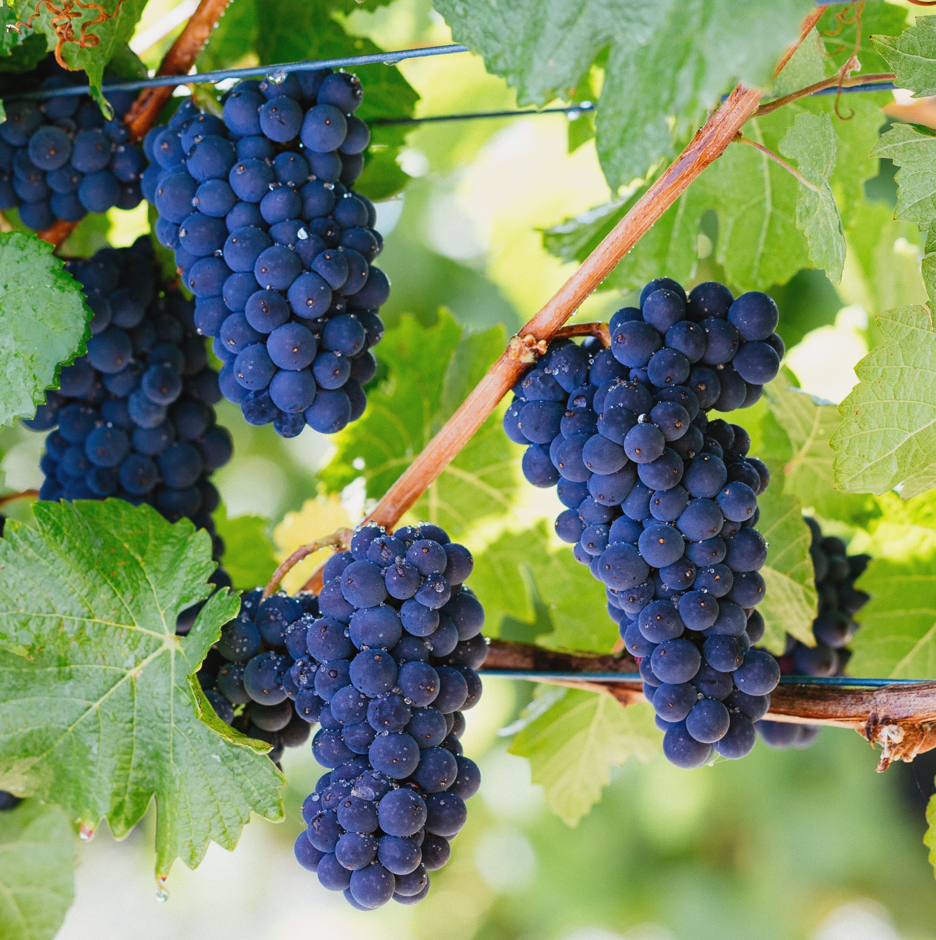
NHỮNG LOẠI RƯỢU
TỐT NHẤT CÒN LẠI
Các giống đáng chú ý khác:
Verdelho
Pinot Noir
Tempranillo
Cabernet Sauvignon

Slide 23
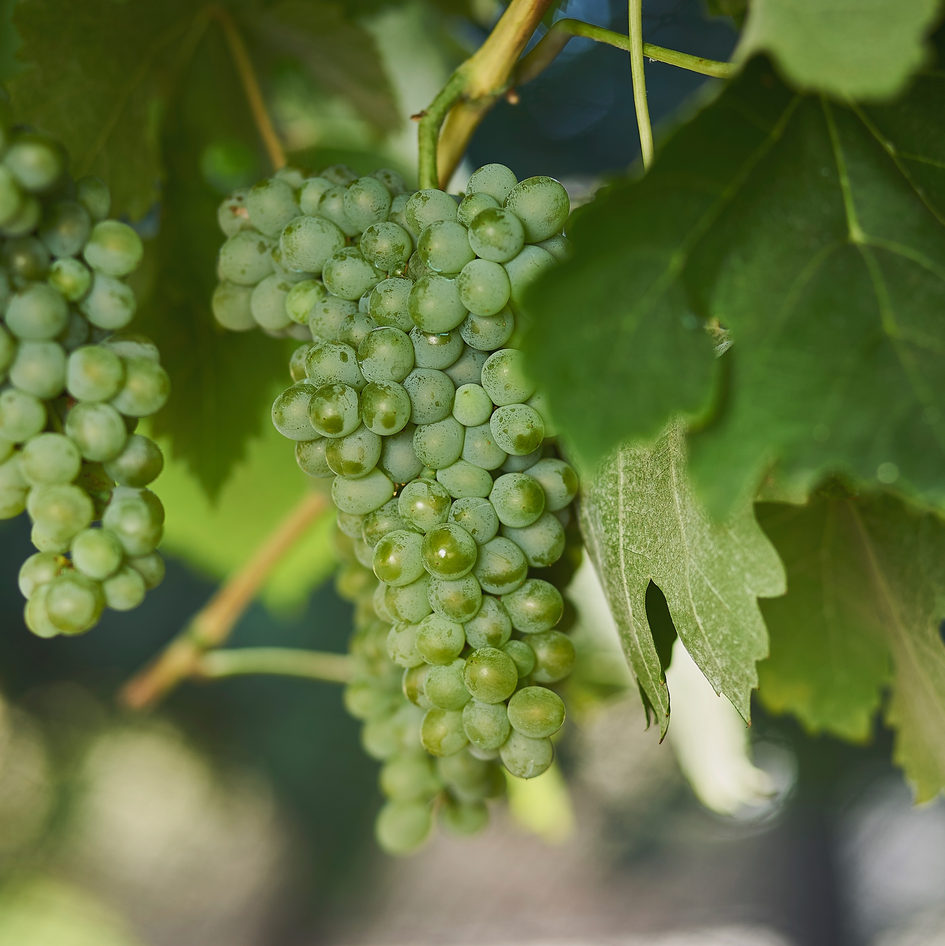
CÁC GIỐNG MỚI NỔI
Pinot Gris/Grigio
Fiano
Gewürztraminer
Cabernet Franc
Barbera
Sangiovese
Notes:
CÂU HỎI GỢI Ý THẢO LUẬN:
- Dòng vang Semillon của thung lũng Hunter có đặc điểm gì, việc ủ rượu giúp thay đổi hương vị như thế nào?
- Sự khác biệt chính giữa dòng vang Shiraz của thung lũng Barossa và thung lũng Hunter là gì?

Slide 24
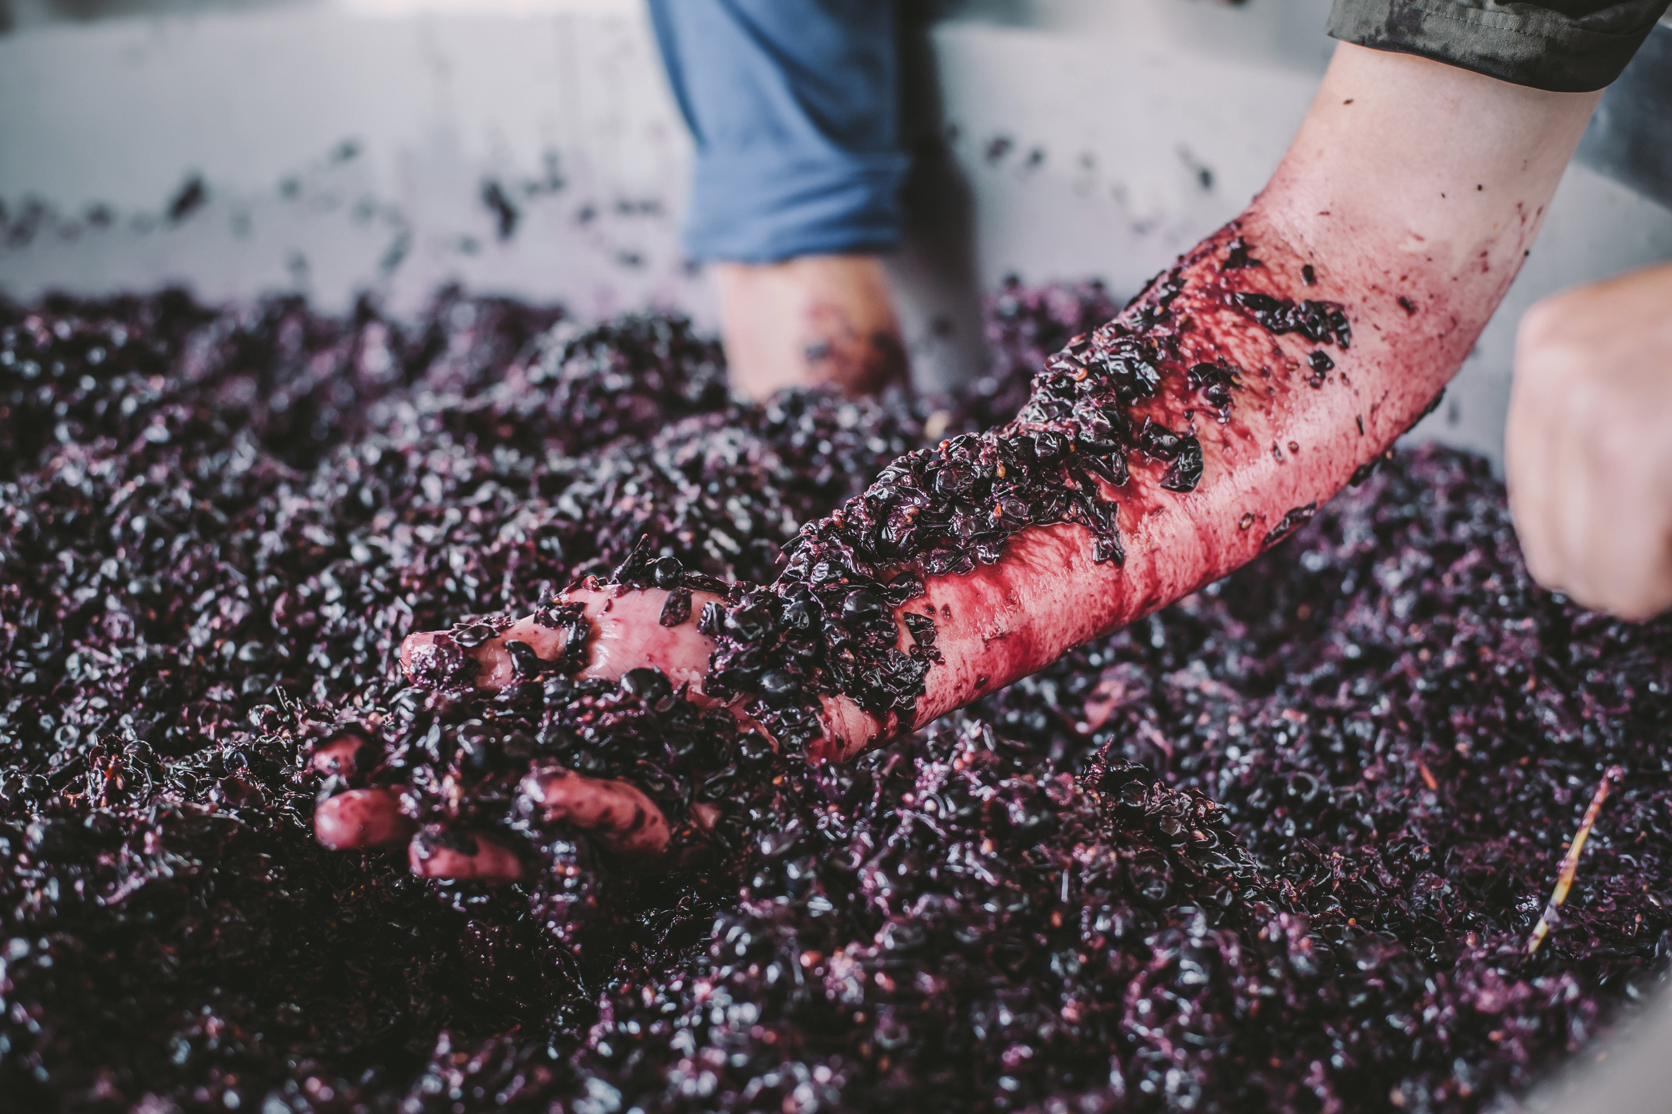
BIỂU TƯỢNG VÀ
ĐỔI MỚI
Một vùng rượu vang lịch sử ngày càng trở nên tốt hơn theo thời gian.

Slide 25
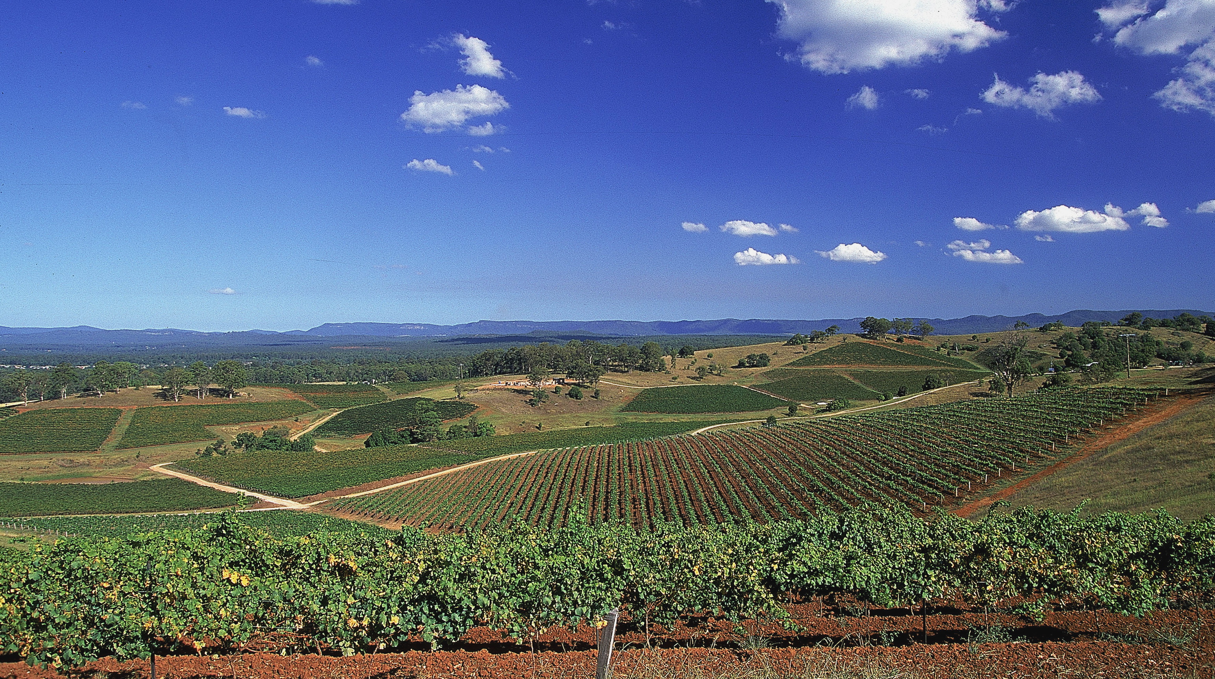
CẢM ƠN
Notes:
Vui lòng truy cập www.australianwinediscovered.com để tìm hiểu thêm về chương trình, công cụ và tư liệu.
Để được giải đáp thắc mắc, vui lòng liên hệ discovered@wineaustralia.com

